Slide 1
Искусство интерпретации рентгенограмм шейного отдела позвоночника (часть 2)
ФГБОУ ВО КрасГМУ им. проф. В.Ф. Войно-Ясенецкого Минздрава РФ
Кафедра лучевой диагностики ИПО
Выполнила: ординатор 2 года специальности 31.08.09 Рентгенология
Константинова Елена Сергеевна

Slide 2
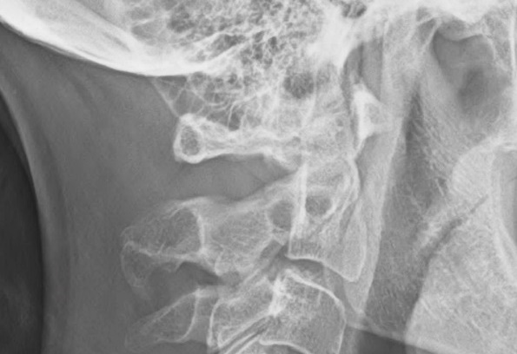
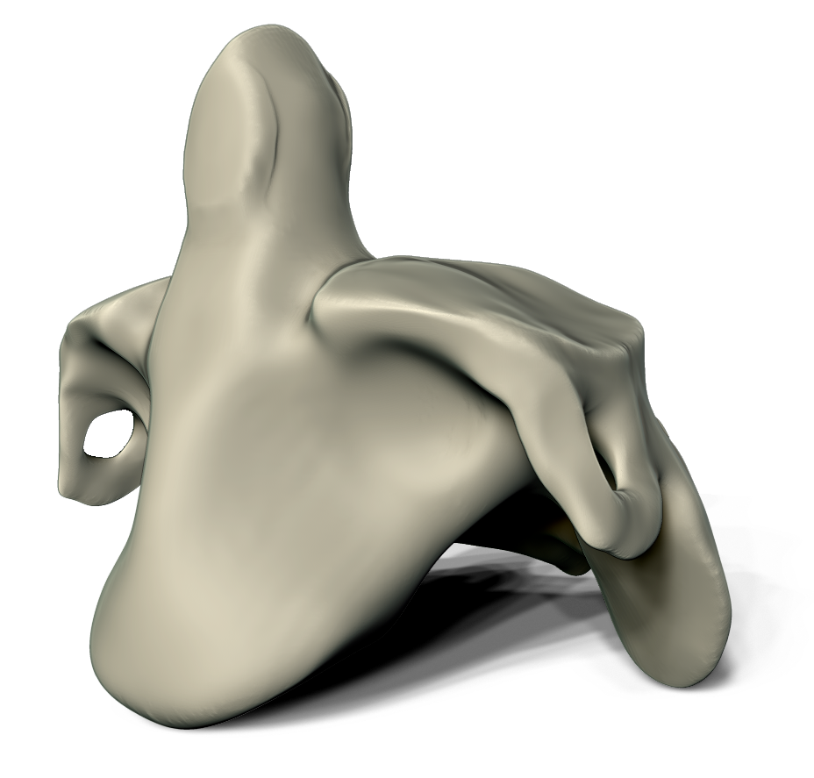
С2: АНАТОМИЯ
Поперечные отростки наклонены перпендикулярно вниз
Визуализируются отверстия поперечных отростков, которые часто принимают за патологию
Прицельная рентгенограмма С1 и С2, боковая проекция

Slide 3
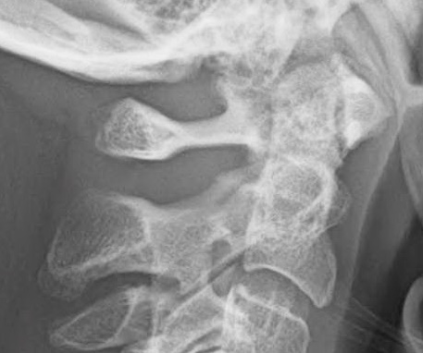
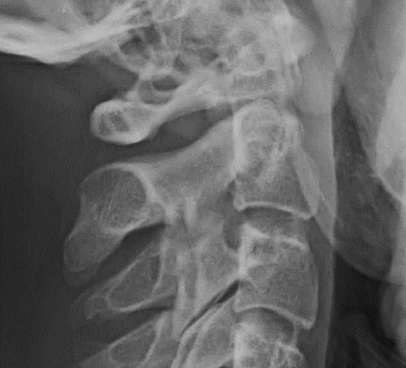
С2: АНАТОМИЯ
Прицельные рентгенограммы и С2, боковая проекция
Верхний суставной отросток C2 в некоторых случаях может простираться кпереди от тела позвонка (стрелка)
Фасеточные суставы C2 и С3 имеют сагиттальную ориентацию, что приводит к проекционному перекрытию и псевдослиянию
Notes:
Верхний суставной отросток C2 имеет вид плавника, который простирается латерально от тела позвонка =
В оригинале есть продолжение, которое и объясняет отмеченное стрелкой тенеобразовае: В некоторых случаях может простираться кпереди от тела позвонка (стрелка)

Slide 4
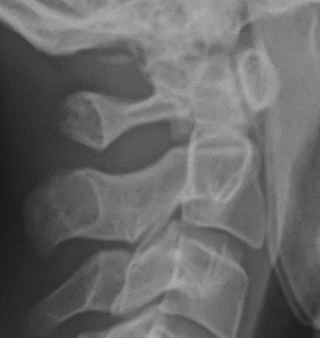
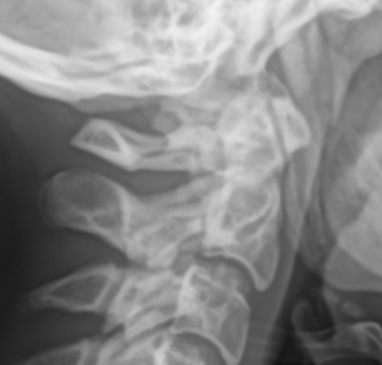
С2: ВАРИАНТ НОРМЫ – НАКЛОН КЗАДИ
Прицельные рентгенограммы С1 и С2, боковая проекция
Зуб обычно находится на одной линии с телом позвонка, но у некоторых людей он может быть наклонен кзади

Slide 5
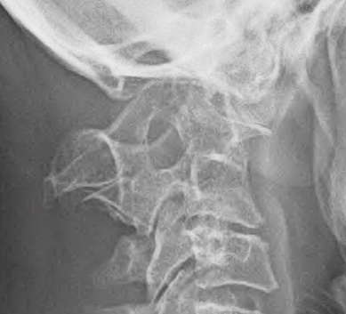
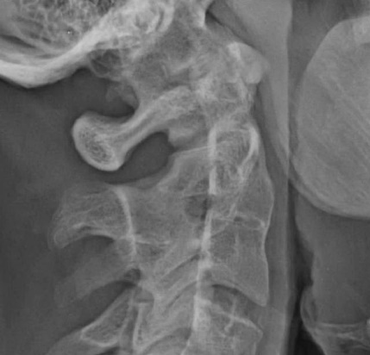
С2: ВАРИАНТ НОРМЫ – СЛИЯНИЕ С2 и С3
Прицельные рентгенограммы С1-С3, боковая проекция
В сочетании с окципита-лизацией С1 и базилярной импрессией
В сегменте С2/С3 чаще бывает нарушение сегментации (ассимиляция, слияние)
Notes:
C2/C3 - один из наиболее распространенных участков, где не происходит сегментации = формально предложение правильное, но неудачное. Лучше так: в сегменте С2/С3 чаще бывает нарушение сегментации (ассимиляция, слияние)

Slide 6
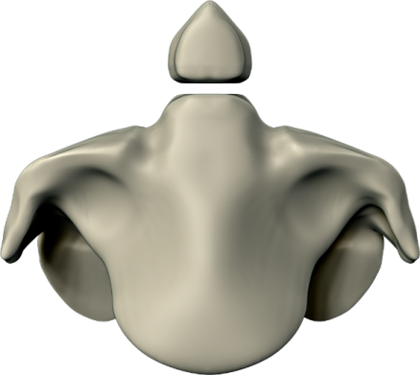
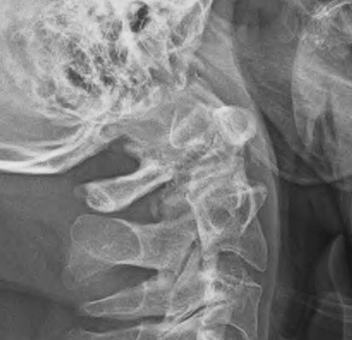
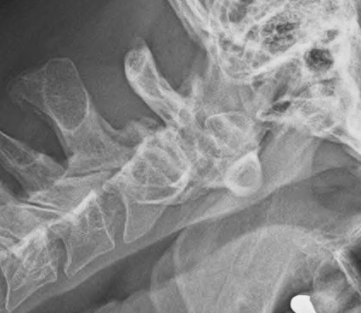
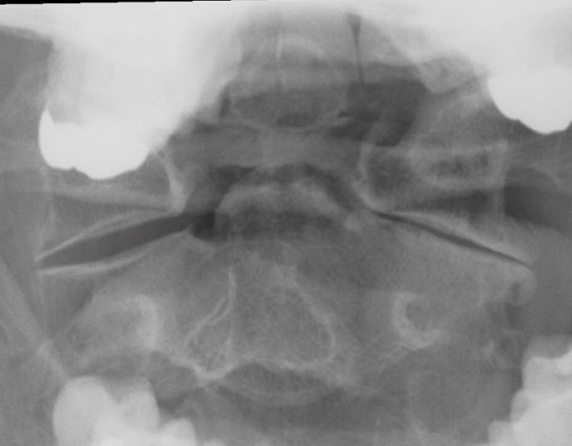
С2: ВАРИАНТ НОРМЫ - ЗУБОВИДНАЯ КОСТЬ
Представляет собой старый несросшийся перелом кости, либо врожденное незаращение ядра окостенения
Прицельные рентгенограммы, боковая проекция, положение разгибания (А) и сгибания (В)
Прицельная рентгенограмма С2, прямая проекция через открытый рот
Notes:
… либо врожденную недостаточность сращения = правильнее, неслияние или незаращение апофизарной массы или ядра (точки) окостенения

Slide 7
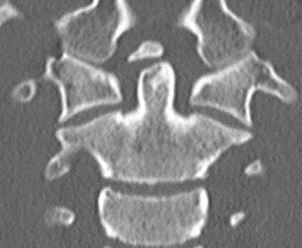
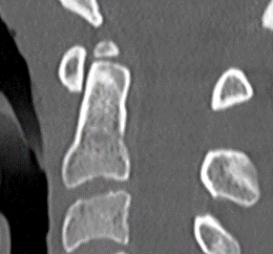
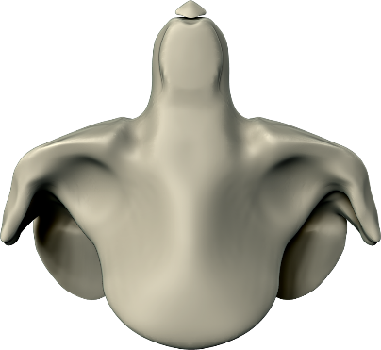
С2: ВАРИАНТ НОРМЫ - ТЕРМИНАЛЬНАЯ КОСТЬ
os terminale
КТ, коронарная и сагиттальная плоскость

Slide 8
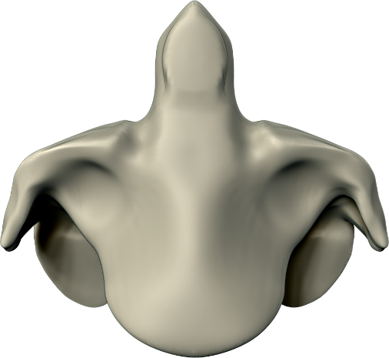
С2: ПЕРЕЛОМ ЗУБА
Тип I
Перелом верхушки зубовидного отростка
Тип II
Прелом основания зубовидного отростка
Тип III
Широкий перелом, вовлекающий тело аксиса
I
II
III

Slide 9
С2: ПЕРЕЛОМ ЗУБА, 3 ТИП
А
В
Латеральное смещение зуба
Рентгенограмма в прямой проекции через открытый рот (А)
КТ, фронтальная плоскость (В)
А
В
Смещение зуба вперед. Рентгенограмма, боковая проекция (А) КТ, сагиттальная плоскость (В)

Slide 10
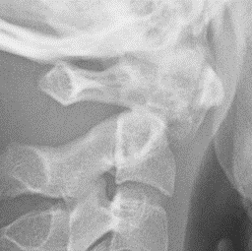
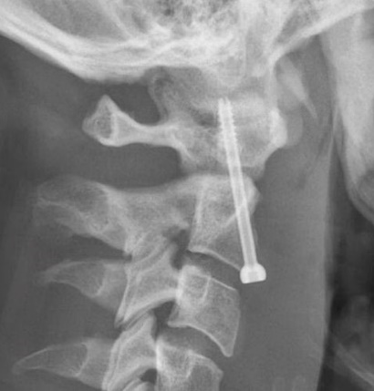
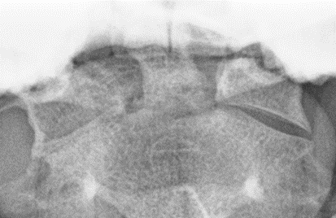
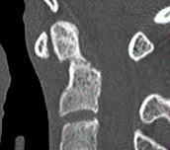
С2: ПЕРЕЛОМ ЗУБА, 2 ТИП
Прицельные рентгенограммы С1-С3, боковая проекция
А
В
Прицельная рентгено-грамма через открытый рот, прямая проекция (А)
КТ, сагиттальная плоскость, (В)

Slide 11
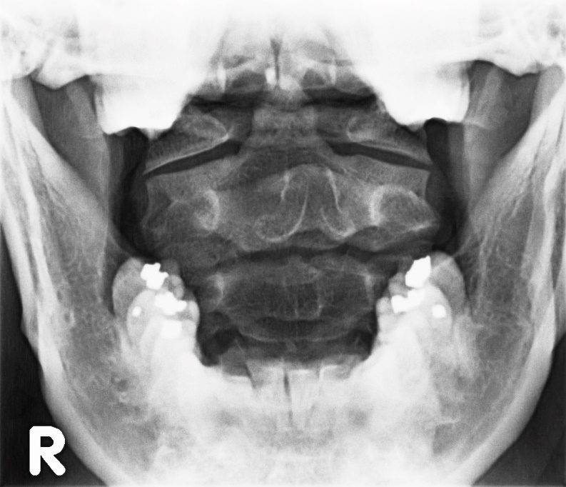
ЭФФЕКТ МАХА
Рентгенограмма С2 через открытый рот, прямая проекция
Проекционное пересечение основания зуба с задней дугой C1 Имитирует перелом зуба

Slide 12
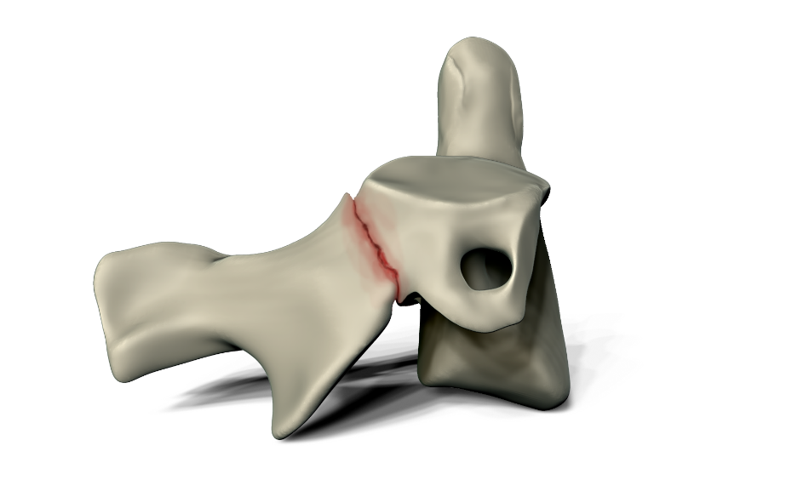
С2: ПЕРЕЛОМ ДУГИ
Двусторонний перелом
Механизм: гиперэкстензия с
компрессией
Часто встречается травматический спондилолистез
Атипичный перелом дуги может распространяться на другие структуры позвонка: суставные поверхности, тело
Notes:
Один из самых распространенных
переломов шейного отдела позвоночника.
Механизм: гиперэкстензия с
компрессией (обычно при
столкновении с автомобилем).

Slide 13
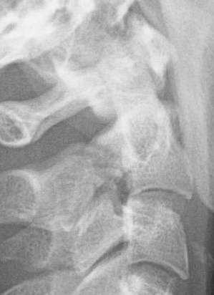
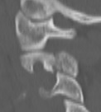
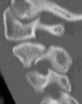
С2: ПЕРЕЛОМ ДУГИ (СВЕЖИЙ)
КТ, сагиттальная плоскость
Прицельная рентгенограмма С2, боковая проекция
Notes:
Второй рисунок из томограмм – тот же, что и первый, причем с ошибочным положением стрелки. Надо или заменить тем, что в оригинале, или просто удалить

Slide 14
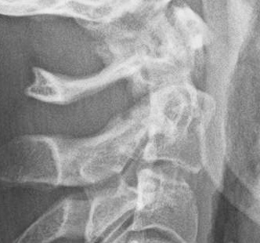
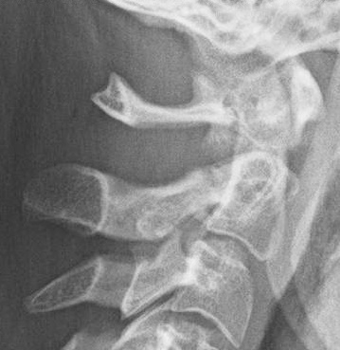
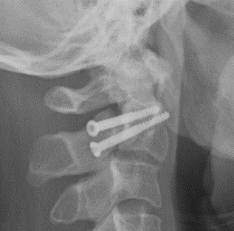
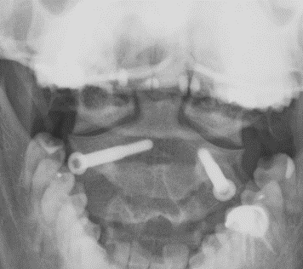
С2: ПЕРЕЛОМ ДУГИ (ЗАСТАРЕЛЫЙ)
А
В
Прицельные рентгенограммы С2, боковая проекция, в нейтральном положении (А) и при сгибании (В)
А
В
Прицельные рентге-нограммы С2, боковая проекция (А) и прямая прооекция через открытый рот (В)
Фиксация винтом

Slide 15
ИСТОЧНИК
https://pubs.rsna.org/doi/10.1148/rg.2019180148

Slide 16
Благодарю за внимание!

